Slide 1
4.3.3 LR分析法

Slide 2
4.3.3 LR分析器
4.3.3.1 LR分析器的逻辑结构
及工作过程
4.3.3.2 LR（0）分析表的构造
4.3.3.3 SLR分析表的构造
4.3.3.4 LR（1）分析表的构造
4.3.3.5 LALR(1)分析表的构造
4.3.4 LR分析对二义文法的应用
4.3.5 分析器的生成器yacc

Slide 3
序
LR(k)分析技术
L----是指从左至右扫描输入符号串
R----是指构造一个最右推导的逆过程，
K----是指为了作出分析决定而向前看的
输入符号的个数。

Slide 4
LR分析方法是当前最广义的无回溯的“移进- 归约”方法。
根据栈中的符号串和向右顺序查看输入串中的k(k≥0)个符号，就能唯一确定分析器的动作是移进还是归约，以及用哪个产生式进行归约。
LR(k)分析技术knuth于1965年首先提出来的。
优点：适用范围广；分析速度快；报错准确。

Slide 5
构造分析器的工作量很大，不大可能手工构造
用软件工具yacc-Yet Another Compiler
Compiler,Bell,1974.

Slide 6
4.3.3.1 LR分析器的逻辑结构及工作过程
一、逻辑结构
输入、输出、栈、驱动程序和分析表组成
id+id*id$
X_{m}
S_{m-1}
X_{m-1}
…
S₀
LR驱动程序
输
出
S_{m}
S_{m1}
动作 转移
action goto
S₀

Slide 7
所有LR分析器的驱动程序都是一样的
不同的语法分析器具有不同的分析表
LR(0)分析器 LR（0）分析表
SLR（1）分析器 SLR（1）分析表
LR（1）分析器 LR（1）分析表
LALR（1）分析器 LALR（1）分析表
分析表是LR分析法的核心，它包含两部分：
动作表（ACTION）和状态转换表（GOTO）

Slide 8
动作表动作规定如下：
移进 a_{i} 和s=action[s_{m},a_{i}]进栈
action[s_{m},a_{i}]=归约 r_{j} : A→X_{m-r+1}X_{m-r+2}…X_{m}
接受 s=goto[s_{m-r} , A]
出错
文法4.3 G[E’]:
(0) E’ →E (1) E →E +T
(2) E →T (3) T →T*F
(4) T →F (5) F →(E)
(6) F →id 对应的分析表如下：

Slide 9
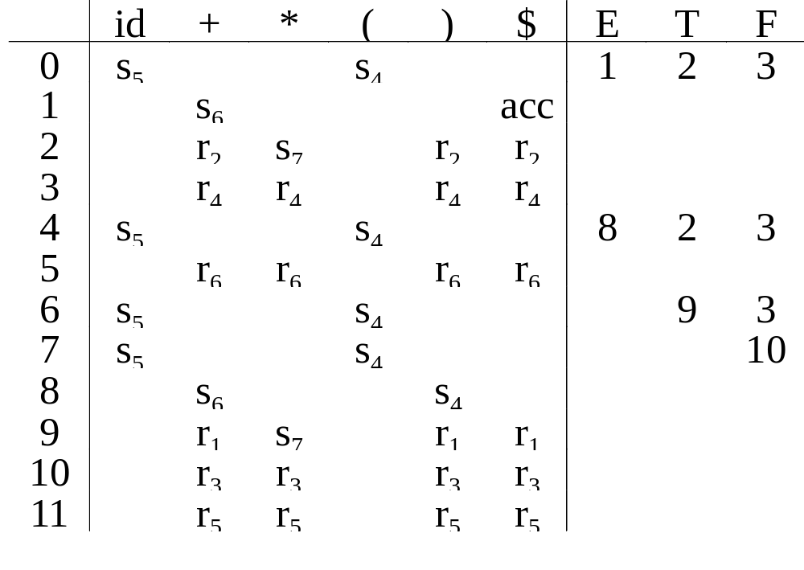
表4.11 文法（4.3）的SLR分析表

Slide 10
二、LR分析器的工作过程
格局:(栈中符号序列，剩余输入符号串）
开始：（s₀, a₁ a₂ ……a_{n}$)
中间： （s₀x₁s₁x₂s₂…x_{m}s_{m} , a_{i}a_{i+1}…a_{n}$)
其中：x₁x₂…x_{m}a_{i}a_{i+1}…a_{n} 是一个右句型。
1. 若action[s_{m},a_{i}]=s_{i} ,
则把a_{i},s_{i}推进栈.
格局：（s₀x₁s₁x₂s₂…x_{m}s_{m} a_{i}s_{i} , a_{i+1}…a_{n}$)

Slide 11
2. 若action[s_{m},a_{i}]=r _{j}(j:A→x_{m-r+1}x_{m-r+2}…x_{m}) ,
且，s=goto[s_{m-r} ,A]；则
格局：（s₀x₁s₁x₂s₂…x_{m-r}s_{m-r} As , a_{i} a_{i+1}…a_{n}$)
3.若action[s_{m},$]=accept,则分析结束。
4 .若action[s_{m},a_{i}]=error,则转出错处理程序。
下面，显示id+id*id的LR分析过程：

Slide 12
栈 输入 动作
0 id+id*id$ s₅
0id 5 +id*id$ r₆ F→id
0F3 +id*id$ r₄ T→F
0T2 + id*id$ r₂ E→T
0 E1 +id *id$ s₆
0E1+6 id *id$ s₅
0E1+6 id5 *id$ r₆ F→id
0 E1+6 F3 *id $ r₄ T→F
0E1+6T9 *id $ s₇
0E1+6T9*7 id $ s₅
0E1 +6T9*7 id5 $ r₆ F→id

Slide 13
栈 输入 动作
0E 1+6T9*7 F10 $ r₃ T→T*F
0E1+6T9 $ r₁ E→E+T
0E1 $ accep

Slide 14
4.3.3.2 LR(0)分析表的构造
一、LR分析的基本原理
把每个句柄的识别过程划分为若干个状态, 每个状态下，自左向右地识别了名柄的一部分符号。
对于产生式A→XYZ 对应的句柄XYZ,其状态划分为：
A→.XYZ
A→X.YZ
A→XY.Z
A→XYZ.
句柄识别态

Slide 15
定义: 规范句型的活前缀
识别了句柄的一部分就相当于识别了当前规范句型的左起部分，这部分被识别的符号称之为规范句型的活前缀。
对于文法G4.3
1.S→vI:T
2.I→I,i
3.I→i
4.T→real
V i,i:real是该文法的一个句子
S=>vI:T=>vI:real
=>vI,i:real
=>v i,i:real

Slide 16
V i , i : real $
$
v
S
i
I
I
,
:
i
real
T
S
其活前缀是:
vI:
vI:real
ε
v
vi
vI
vI,
vI,i
vI:T
vI

Slide 17
LR分析器使用有穷自动机DFA识别各规范句型的活前缀
DFA的定义：M=（Q,Σ,δ,q₀,Z)
其中：Q--状态集 Σ—输入字母表
δ --Qx Σ→Q的映射函数
LR（0）项目：

Slide 18
用圆点“⋅”表示识别一个产生式右部符号到达的位置，若有规则 A→XYZ,则有下面四个项目：
A→.XYZ
A→X.YZ
A→XY.Z
A→XYZ.
A→ α ⋅ aβ,a∈V_{T} 移进项目
A→ α ⋅ Bβ,B∈V_{N}待归约项目
A→ α ⋅ 归约项目
S’´→.S, 开始项目
S’´→S ⋅ 接受项目
项目A→X.YZ和A→XY.Z称为后继项目

Slide 19
定义8：拓广文法
为了使文法的“接受”状态易于识别，且
唯一，常对文法进行拓广改造。
对于文法G，我们构造一个G’，引进一
个不出现在G中的非终结符S’和一个产生式S’ →S，而S’为G’的开始符号
拓广文法
0.S’ →S
1.S→vI:T
2.I→I,i (G’4.4)
3.I→i
4.T→real
对于文法G4.3
1.S→vI:T
2.I→I,i
3.I→i
4.T→real

Slide 20
对于上述文法G’4.4,所有LR(0)项目如下：
0. S’→ S
1.S’ →S
2.S → v I:T
3. S → v I:T
4. S → v I :T
5. S → v I: T
6. S → v I:T
7. I → I,i
8. I →I ,i
9. I → I, i
10. I → I,i
11. I → i
12. I → i
13. T→ real
14. T→ real

Slide 21
归约项目：6、10、12、14
接收项目：1
移进项目：2、4、8、9、11、13
待约项目：3、5、7
初始项目：0
后继项目： I →I ,i I →I, i

Slide 22
二. 有效项目集和转移函数
定义９(识别活前缀的有效项目)
如果存在一个规范推导
S
*
⇒
rm
αAw
⇒
rm
αβ₁β₂w
对识别活前缀γ=αβ₁
是有效的。
项目A→β₁·β₂
有下面的结论：
若项目A→α·Bβ对识别活前缀 γ =δα是有效的且B→η∈P，则项目B→·η 对识别活前缀 γ=δα也是有效的。

Slide 23
推导如下：
若项目A→α·Bβ对识别活前缀 γ=δα是
有效，则存在一个规范推导
S δAw δαBβw
*
⇒
rm
⇒
rm
*
⇒
rm
设βw x w , 则对任何B→η∈P ，有
S δAw δαBβw
δαB x w δα η x w
*
⇒
rm
⇒
rm
*
⇒
rm
⇒
rm
则B→·η对识别活前缀 γ=δα 也是有效的。
A→α·Bβ 和B→·η 在同一个项目集中。

Slide 24
识别文法G的某个活前缀γ的所有有效项目组成的集合称为γ的有效项目集。
文法G’4.4的有效项目集为：
I0:S’ →.S
S→.vI:T
I3:S→vI.:T
I→I.,i
I6:I→I,.i
I1:S’ →S.
I7:I→I,i.
I4:I→i.
I2:S→v.I:T
I→.I,i
I→.i
I8:S→vI:T.
I5:S→vI:.T
T→.real
I9:T→real.

Slide 25
文法G的所有有效项目集组成的集合称为G的LR(0)项目集规范族。
----DFA的状态集
{I0、I1、I2、I3、I4、I5、I6、I7、I8、I9}
定义8 设I是文法G的一个LR(0)项目集合,
closure(I)是从I出发用下面三个规则构造的
项目集:
1．I中每一个项目都属于closure(I)。
2．若项目A→α·Bβ ∈closure(I)且B→η∈P
则将B－·η加进closure(I)中。
3．重复执行(2)直到closure(I)不再增大为止。
显然对任何有效项目集I,都有I= closure(I)。

Slide 26
定义9 (转移函数)
若I是G的一个LR(0)项目集, X ∈{V_{T}∪V_{N}}
go(I,X)=closure(J)
其中, J={A→αX·β|当A→α·Xβ ∈ I时}
go(I,X)称为转移函数。项目A→αX·β称为A→α·Xβ的后继项目。
X
I:
J:
A→α·Xβ
A→αX·β
此处的go= δ

Slide 27
I0:S’ →.S
S→.vI:T
I1:S’ →S.
I3:S→vI.:T
I→I.,i
I2:S→v.I:T
I→.I,i
I→.i
I4:I→i.
I5:S→vI:.T
T→.real
I6:I→I,.i
I7:I→I,i.
I8:S→vI:T.
I9:T→real.

Slide 28
文法G’4.4的转移函数为：
GO(I0,S)=I1 GO(I0,v)=I2
GO(I2,I)=I3 GO(I2,i)=I4
GO(I3,:)=I5 GO(I3,’)=I6
GO(I5,T)=I8 GO(I5,r)=I9
GO(I6,I)=I7

Slide 29
算法4 计算closure(I)和go(I,x)
FUNCTION closure(I:SET OF item):SET OF item;
BEGIN
REPEAT
FOR ∀A→α⋅Bβ∈ I
FOR ∀ B→ η ∈ P
I:=I∪{B→ ⋅ η}
UNTIL I不再增大;
Return (I)
END; {A→α⋅Bβ是项目集I的核心项目}

Slide 30
FUNCTION go(I:SET OF item; x∈{V_{T}∪V_{N}})
:SET OF item;
VAR J:SET OF item;
BEGIN
J:={ };
FOR ∀A→α⋅Xβ∈ I
J:=J∪{A → αX⋅ β}
Return (closure(J))
END;
J是I的后继项目的闭包

Slide 31
LR(0)项目集规范族的构造
PROCEDURE items(G ′);
BEGIN
C:={closure( S′ → ⋅S) };
REPEAT
FOR ∀I∈C 和 ∀X ∈{V_{T} ∪V_{N}}
把go(I,X) 加入到C中
UNTIL C不在增大
END;

Slide 32
DFA
M=(Q， ∑， δ， q₀，Z）
其中：Q={项目集规范族}，
∑=V_{T}∪{$},
q₀= closure{S′ → ⋅S},
δ=go(I,X)
它识别文法G的所有活前缀。

Slide 33
识别文法G’4.4活前缀的DFA为：
I0:S’ →.S
S→.vI:T
I1:S’ →S.
I2:S→v.I:T
I→.I,I
I→.i
I4:I→I.
I5:S→vI:.T
T→.real
I3:S→vI.:T
I→I.,i
I7:I→I,I.
I6:I→I,.I
I8:S→vI:T.
I9:T→real.
I2
I
I3
:
I5
T
I8
v
I0
,
r
I9
i
S
I1
I4
I6
I7
i

Slide 34
三. LR(0)分析表的构造
假设一个识别文法G活前缀的DFA中的每个状态不存在下述情况：
1、既含移进项目又含归约项目
2、或者含有多个归约项目
则称文法G是LR（0）文法
假设Q={I0、I1、….In},包含项目S’ →。S
的集合为分析器的初态

Slide 35
ACTION表和GOTO表构造如下：
1、若项目 A→ α ⋅X β ∈I_{k},且GO(I_{k}，X)= I_{j},
①X=a ∈ V_{T},则置ACTION[k,a]= S_{j},意为把
(j,a)移进栈; ② X∈ V_{N},则置GOTO(k,X)=j
2、若项目 A→ α ⋅∈I_{k},对于所有a ∈ V_{T},则置ACTION[k,a]= r_{j},意为用第j个产生式A→ α 进行归约
3、若 S’→ S ⋅∈I_{k}, 则置ACTION[k, ＄]= acc
4、凡不能用以上规则填入的入口 ,置“ERR”

Slide 36
文法G’4。4的LR（0）分析表
v
I
I3
:
T
I2
I5
I8
I0
,
r
i
I9
S
I1
I4
I6
i
I7
v i , : r ＄ S I A
0
1
2
3
4
  5
  6
7
8
9
S₂
1
Acc
S₄
3
S₆
S₅
r₃ r₃ r₃ r₃ r₃ r₃
S₉
8
S₇
r₂ r₂ r₂ r₂ r₂ r₂
r₁ r₁ r₁ r₁ r₁ r₁
r₄ r₄ r₄ r₄ r₄ r₄

Slide 37
例4.17 （0）S´→S
(1) S →aA (2) S →bB (3) A →cA
(4) A →d (5) B →cB (6) B →d
解：⑴、有效项目集
I0:S ´→⋅S
S →⋅aA
S →⋅bB
I_{3:}S →b⋅B
B → ⋅cB
B → ⋅ d
I_{5:}S →c⋅B
B → ⋅cB
B → ⋅ d
I_{8:}A → cA ⋅
I_{9:}B → cB ⋅
I_{10:}A → d ⋅
I₁ :S ´→S⋅
I_{4:}A → c⋅A
A → ⋅cA
A → ⋅ d
I_{6:}S → aA ⋅
I_{11:}B → d ⋅
I₂ :S →a⋅A
A → ⋅ cA
A → ⋅ d
I_{7:}S → bB ⋅

Slide 38
⑵、识别活前缀的DFA
c
A
I8
I4
c
I2
d
d
I10
a
I6
A
I0
I1
S
b
I7
B
I3
I11
d
d
c
I5
B
I9
c

Slide 39
⑶、LR(0)分析表如下：
a b c d ＄ S A B
0 S₂ S₃ 1
Acc
S₄ S₁₀ 6
S₅ S₁₁ 7
S₄ S₁₀ 8
S₅ S₁₁ 9
r₁ r₁ r₁ r₁ r₁
r₂ r₂ r₂ r₂ r₂
r₃ r₃ r₃ r₃ r₃
r₄ r₄ r₄ r₄ r₄
r₅ r₅ r₅ r₅ r₅
r₆ r₆ r₆ r₆ r₆
ACTION
GOTO

Slide 40
结论:对于拓广文法G′的每一个活前缀γ,识别它的有效项目集恰好是从它的识别活前缀的DFA的初态出发经过 γ道路所到达的那个状态所代表的项目集。
规范句型Var i,i:real
活前缀是ε、var、var i、var I、var I,…
I2
I
I3
:
I5
T
I8
v
I0
,
r
I9
i
S
I1
I4
I6
I7
i

Slide 41
事实上，在任何时候分析栈中的活前缀X₁X₂…X_{m}的有效项目集恰恰是栈顶状态S_{m}所代表的那个集合。这也表示栈顶状态体现了栈里一切有用的信息。
I3:S→vI.:T
I→I.,i
0v2I3
I2
I
I3
:
I5
T
I8
v
I0
,
r
I9
i
S
I1
I4
I6
I7
i

Slide 42
4.3.3.3 SLR(1)分析表的构造
有的文法，识别它的活前缀的DFA的状态集中，含有冲突项目。
文法G4.5
0.S’→S
1.S→a 5.S→b
2.S→aAb 6.S→bBa
3.A→1A0 7.B→1B0
4.A→ ε 8.B → ε

Slide 43
文法G4.5 的有效项目集：
I₀：S’→.S
I₁：S’→.S
I₃：S→b.
S→b.Ba
S→.a
I₂：S→a.
S→a.Ab
S→.aAb
B→.1B0
B → .ε
A→.1A0
A→. ε
S→.b
S→.bBa
I₄：S→aA.b
I₅: A→1.A0
I₆：S→bB.a
I₈：S→aAb.
A→.1A0
A→. ε
I₇：B→1.B0
I₉: A→1A.0
B→.1B0
B → .ε
I₁₀:S→bBa.
I₁₁:B→1B.0
I₁₂: A→1A0.
I₁₃:B→1B0.

Slide 44


I₂：S→a.
S→a.Ab
A→.1A0
A→. ε
I₃：S→b.
S→b.Ba
B→.1B0
B → .ε
应该移入
应该移入
应该归约
应该归约
I₅: A→1.A0
A→.1A0
A→. ε
I₇：B→1.B0
B→.1B0
B → .ε
倒底该归约谁呢？
S→a.还是
A→. ε
这就是移进—归约冲突,
归约--归约冲突,常见的还有
A→. ε和A→ε.
是一个项目

Slide 45
此时构造的LR（0）分析表在（2，1）入口处也会有多项S₅、r₁、r₄。
文法G5.4 的 LR()分析表如下：

Slide 46
a b 0 1 ＄ S A B
0 S₂ S₃ 1
Acc
r₄ r₄ r₄ r_{4 /}S_{5 /}r₁ r₄ 4
r₈ r₈ r₈ r₈ /S_{7 /}r₅ r₈ 6
S₈
r₄ r₄ r₄ r_{4 /}S₅ 9
S₁₀
r₈ r₈ r₈ r_{8 /}S₇ 11
8 r₂ r₂ r₂ r₂ r₂
9 S₁₂
10 r₆ r₆ r₆ r₆ r₆
S₁₃
12 r₃ r₃ r₃ r₃ r₃
13 r₇ r₇ r₇ r₇ r₇
GOTO
ACTION

Slide 47

解决方法：向前搜索一个输入符号a
找到解决方法啦！
FOLLOW(S)={＄}
FOLLOW(A)={0,b}
FOLLOW(B)={0,a}
对于I₂而言，若a=1，则应该执行S_{5；}
若a FOLLOW(S), 则应用S→a.归约；
若a FOLLOW(A), 则应用A→. ε归约。
∈
∈

Slide 48
一般而言：假设文法G的某个项目I同时含有m个移进项目：
n个归约项目:
A₁→ α₁·a₁β₁
A₂→ α₂·a₂β₂
.
.
A_{m}→ α_{m}·a_{m}β_{m}
B₁ → γ₁.
B₂ → γ₂.
.
.
B_{n} → γ_{n}.
若{a_{1 ,}a_{n,} … a_{m}}与FOLLOW(B₁), FOLLOW(B₂),…, FOLLOW(B_{n})两两不相交，则项目集I中的冲突可按如下原则解决：

Slide 49
面对当前读入符号为a
1. 若a ∈{a_{1 ,}a_{n,} … a_{m}},则移进。
2. 若a∈ FOLLOW(B_{i}),则用B_{i} → γ_{i}
进行归约。
3. 此外，报错。
这种解决方法是比较简单的，因此称作SLR(1)分析，由此构造的分析表，称作SLR分析表。

Slide 50
识别文法G4.5 活前缀的DFA：
1
I1
I9
I5
A
0
I12
1
S
I2
I4
b
I8
I0
a
A
b
I6
a
I3
I10
B
1
I13
0
I7
I11
B
1

Slide 51
ACTION表和GOTO表构造如下：
1、若项目 A→ α ⋅X β ∈I_{k},且GO(I_{k}，X)= I_{j},
①X=a ∈ V_{T},则置ACTION[k,a]= S_{j},意为把
(j,a)移进栈; ② X∈ V_{N},则置GOTO(k,X)=j
2、若项目 A→ α ⋅∈I_{k}, 对于a ∈FOLLOW(A),则ACTION[k,a]= r_{j},意为用第j个产生式A→ α 进行归约
3、若 S’→ S ⋅∈I_{k}, 则置ACTION[k, ＄]= acc
4、凡不能用以上规则填入的入口 ,置“ERR”

Slide 52
文法G5.4 的 SLR(1)分析表如下：
a b 0 1 ＄ S A B
0 S₂ S₃ 1
Acc
r₄ r₄ S₅ r₁ 4
r₈ r₈ S₇ r₅ 6
S₈
r₄ r₄ S₅ 9
S₁₀
r₈ r₈ S₇ 11
8 r₂
9 S₁₂
10 r₆
S₁₃
12 r₃ r₃
13 r₇ r₇
GOTO
ACTION

Slide 53
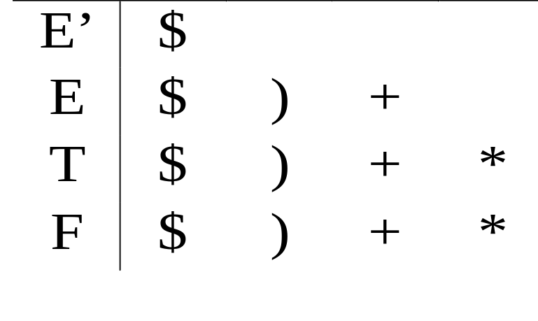
例：构造文法G4.3的SLR（1）分析表
(0) E ´→E
(1) E →E+T
(2) E →T
(3) T →T*F
(4) T →F
(5) F →(E)
(6) F →id
I₀
E ´→⋅E
E →⋅E+T
E →⋅T
T →⋅T*F
T →⋅F
F →⋅ (E)
F →⋅id
FOLLOW集如下：

Slide 54
E →E+ ⋅ T
T →⋅T*F
T →⋅F
F → ⋅(E)
F →⋅id
T
E →E+ T ⋅ T →T⋅*F
I₉
E ´→E⋅
E →E⋅+T
+
I₁
I₆
F
*
(
I₃
id
I₇
E
F → (⋅ E)
E →⋅E+T
E →⋅T
T →⋅T*F
T →⋅F
F → ⋅(E)
F →⋅id
I₅
E ´→⋅E
E →⋅E+T
E →⋅T
T →⋅T*F
T →⋅F
F → ⋅(E)
F →⋅id
(
I₄
T
E
F → (E ⋅)
E →E⋅+T
+
I₂
I₈
I₆
F
I₃
(
)
I₀
id
I₅
F → (E) ⋅
I₁₁
F
I₃
T →F⋅
id
id
T
F →id⋅
I₅
F
E →T⋅
T →T⋅*F
T →T* ⋅ F
F → ⋅(E)
F →⋅id
I₂
T →T* F ⋅
I₁₀
*
I₇
(
I₄

Slide 55
表4.11 文法G4.3的SLR分析表

Slide 56
栈 输入 动作
下面，显示id+id*id的LR分析过程：
0 id+id*id$ s₅
0id 5 +id*id$ r₆ F→id
0F3 +id*id$ r₄ T→F
0T2 + id*id$ r₂ E→T
0 E1 +id *id$ s₆
0E1+6 id *id$ s₅
0E1+6 id5 *id$ r₆ F→id
0 E1+6 F3 *id $ r₄ T→F
0E1+6T9 *id $ s₇
0E1+6T9*7 id $ s₅
0E1 +6T9*7 id5 $ r₆ F→id

Slide 57
栈 输入 动作
0E 1+6T9*7 F10 $ r₃ T→T*F
0E1+6T9 $ r₁ E→E+T
0E1 $ accep
end

Slide 58
非SLR(1)文法
例： (0) S´→S (1) S →L = R (2) S → R
(3) L →* R (4) L →id (5) R →L
对于项目集
S → L · = R
R → L ·
因为FOLLOW(R)={=,$},与移进符号集{=}相交不为空，故该文法非SLR文法。

Slide 59
I₁
S → L = R ·
I₉
S´→S ·
I₂
I₆
R
L
I₀
S
II₈
L
S → L · = R
R → L ·
S → L = · R
R → · L
L → · * R
L → · id
=
S´→·S
S → · L = R
S → · R
L → · * R
L → · id
R → · L
*
II₄
R
S → R ·
I₃
id
II₅
I₄
R
L → * · R
R → · L
L → · * R
L → · id
L → * R ·
I₇
*
L
R → L ·
I₈
id
id
L → id ·
*
I₅

Slide 60
4.3.3.4 LR(1)分析表的构造
在SLR方法中，如果I_{i}包含有项目[Ａ→ α.],并且当前输入符号a∈FOLLOW(A)中,则此时用Ａ→ α归约。
在有些情况下，当前状态为i，栈内的活前缀为β α，但此时并不允许将α归约为A,因为βＡaw并不是该文法的一个规范句型。
在前面例子 中, I_{２}中的项目R →L.，即栈内已识别出Ｌ，当面临输入符号为“=”时,尽管= ∈FOLLOW(R),但此时却不能用R →L归约，因为‘Ｒ＝…”不是规范句型。

Slide 61
解决方法：通过分裂状态，使LR分析器的每个状态能确切知道句柄α后紧跟哪些终结符时才能把α归约成A。
一. LR(k) 项目
形式：[A→α⋅β , a₁a₂…a_{k}]
β≠ε,移进或待归约项目， a₁a₂…a_{k}不起作用。
对归约项目[A→α⋅, a₁a₂…a_{k}]，仅当当前输入符号串开始的前k个符号是a₁a₂…a_{k}时，才能用A→α进行归约。
a₁a₂…a_{k}称向前搜索符号串。

Slide 62
当k=1时，此时的项目[A→α⋅β , a]称为LR(1)项目
搜索符a只对归约项目[A→α⋅ , a]起作用，意为只有当[A→α⋅ , a]所属项目集位于栈顶时，且当前输入符号为a时，才能用A→α进行归约。
这样一些a所构成的集合总是FOLLOW(A)的一个子集，可能是真子集。

Slide 63
二. LR(1)的有效项目集和转移函数
定义10 (LR(1)的有效项目)
如果存在一个规范推导
S δAw δαβw
其中①w的第一个符号为a,或w=ε而a为＄
②γ=δα
称项目[A→α·β,a]对活前缀γ是有效的。
*
⇒
r m
⇒
r m
*
⇒
r m
⇒
r m

Slide 64
例： 考虑文法G4.6:
S→CC
C→cC|d
a=c,
δ=cc
α=c,
β =C,
γ=ccc
因为有规范推导
S ccCcd cccCcd
故项目［C→c·C,c]对活前缀ccc是有效的。
*
⇒
r m
⇒
r m
a= ＄,
δ=Cc α=c,
β =C,
γ=Ccc
因为有规范推导
S CcC CccC
故项目[C→c·C,＄]对活前缀Ccc是有效的。
*
⇒
r m
⇒
r m

Slide 65
一般来说，
若项目[ A→α·Bβ,a]对活前缀γ=δα是有效的，则存在一个规范推导
S δAax δαBβax
假定βax by，则对每一个形如B→η的产生式我们有规范推导
S δαBby δαη by
*
⇒
r m
⇒
r m
*
⇒
r m
*
⇒
r m
⇒
r m

Slide 66
于是,项目[B→·η,b] 对于活前缀γ=δα也是有效的。
注意到b或者是从β推出的第一 个终结符号，或者β ε而b＝a。
*
⇒
r m
这两种可能性结合在一起，即b∈FIRST(βa)。

Slide 67
定义11 CLOSURE（I）的定义
设I是G的一个LR(1)项目集，closure(I)是从I出发，用下面三个规则构造的项目集 ：
1 ．每一个I中的项目都属于closure(I)。
2 ．若项目[A→α·Bβ，a]属于closure(I)
且B→η∈ P,则对任何b∈FIRST(βa),
把 [B→·η,b]加进closure(I)中。
3．重复执行(2)直到closure(I)不再增大
为止。

Slide 68
算法5 计算LR(1)的closure(I) FUNCTION closure(I:SET OF item):SET OFitem;
{ REPEAT
FOR 任一[A→α · Bβ,a] IN I
FOR 任一B→η ∈ P
FOR 任一b ∈ FIRST(βa)
I:=I∪{[B→ ·η,b]}
UNTIL I不再增大; Return (I) ; }

Slide 69
I₀:[S´→⋅S,$]
[S→⋅CC,$]
[C→⋅cC,c/d]
[C→⋅d,c/d]
I₁：[S´→S⋅,$]
I₆：[C→c⋅C,$]
[C→⋅cC,$]
[C→⋅d,$]
I₄：[C→d⋅,c/d]
I₅：[S→CC.,$]
I₇：[C→d⋅,$]
I₂:[S→C⋅C,$]
[C→⋅cC,$]
[C→⋅d,$]
I₃：[C→c⋅C,c/d]
[C→ ⋅ cC,c/d]
[C→⋅d,c/d]
I₈:[C→cC ⋅,c/d]
I₉：[C→cC ⋅,$]
对于I₀中的项目[S´→⋅S,$]和产生式S→CC ，由于FIRST(βa)= $, 则[S→⋅CC,$] ∈CLOSURE(I₀),
同理，对于[S→⋅CC,$] 和[C→cC,c/d],由于FIRST(βa)=FIRST(C $)={c,d},故[C→⋅cC,c/d]和[C→⋅d,c/d]也应属于CLOSURE(I₀)

Slide 70
定义4．13 设I是G的一个LR(1)项目集，X是一个文法符号，定义
go(I，X) ＝closure(J) , 其中
J={[A→ α X·β,a] |当［A→ α ·Xβ,a］∈I时}
算法11 FUNCTION go(I,X): SET OF item;
/*I:SET OF item ;x∈{V_{T}∪V_{N}}*/
VAR J:SET OF item ;
{ J:={ };
FOR ∀[A→α·Xβ,a] ∈ I
J:=J∪{[A→αX·β,a]}
Return (closure(J)) ;}

Slide 71
文法G4.6的GO函数构造如下：
GO(I₀,S)=I₁; GO(I₀,C)=I₂;
GO(I₀,c)=I₃; GO(I₀,d)=I₄;
GO(I₂,C)=I₅; GO(I₂,c)=I₆;
GO(I₂,d)=I₇; GO(I₃,C)=I₈;
GO(I₃,c)=I₃; GO(I₃,d)=I₄;
GO(I₆,C)=I₉; GO(I₆,c)=I₆;
GO(I₆,d)=I₇;

Slide 72
算法11 LR(1)项目集规范族的构造方法：
PROCEDURE items(G´);
{ C:={closure( {[ S’→·S,＄]}) };
REPEAT
FOR ∀ 项目集I∈ C和 ∀ x∈{V_{T}∪V_{N}}
把go(I,X)加入到C中
UNTIL C不在增大 ;}
文法4.5的项目集规范族：
I={I₀, I₁, I₂, I₃, I₄, I₅, I₆, I₇, I₈, I₉}

Slide 73
I₁
[S→CC.,$]
I₅
[C→cC ⋅,$]
I₉
[S´→S⋅,$]
I₂
C
C
I₀
S
[S→C⋅C,$]
[C→⋅cC,$]
[C→⋅d,$]
[C→c⋅C,$]
[C→⋅cC,$] [C→⋅d,$]
I₆
[S´→⋅S,$]
[S→⋅CC,$]
[C→⋅cC,c/d]
[C→⋅d,c/d]
C
c
d
d
c
c
[C→c⋅C,c/d]
[C→ ⋅ cC,c/d]
[C→⋅d,c/d]
[C→d⋅,$]
I₇
I₃
d
d
[C→d⋅,c/d]
I₄
c
识别文法4.6的活前缀的DFA
C
[C→cC ⋅,c/d]
I₈

Slide 74
LR(1)分析表构造如下：
1、若项目[ A→ α ⋅X β ,b]∈I_{k},且GO(I_{k},X)= I_{j},
①X=a ∈ V_{T},则置ACTION[k,a]= S_{j},意为把
(j,a)移进栈; ② X∈ V_{N},则置GOTO(k,X)=j
2、若项目 [A→ α ⋅,a]∈I_{k},且A≠S’,对于a ,则置ACTION[k,a]= r_{j},意为用第j个产生式A→ α 进行归约
3、若 [S’→ S ⋅，＄]∈I_{k}, 则置ACTION[k, ＄]= acc
4、凡不能用以上规则填入的入口 ,置“ERR”

Slide 75
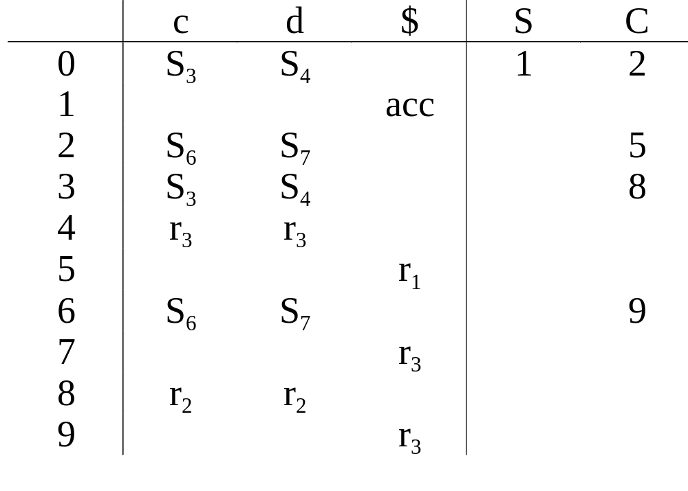
文法G4.5的LR(1)分析表

